Slide 1
2022 Samsung AI Challenge (Materials Discovery)
안녕해요
GIST Bioinformatics and Intelligence Lab.
석사과정(2학기) 배대훈

Slide 2
Table of contents
개요
제안하는 알고리즘 설명
제안하는 알고리즘의 차별점
Future work
결론 및 대회 진행에 대해 건의사항

Slide 3
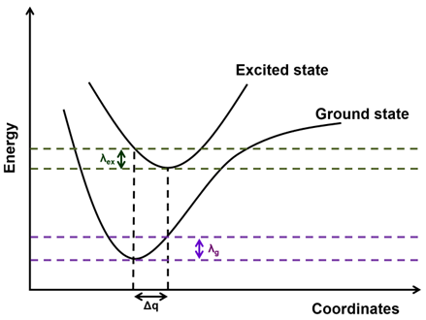
개요 문제 정의
Ground state와 Excited state의 optimized된 coordinate를 활용하는 문제
Ground state에서 두 coordinate의 에너지 차이, Excited state에서 두 coordinate의 에너지 차이를 계산하는 문제

Slide 4
개요 다양한 접근 방법
AttentiveFP
- Public 17.04
LGBM+Morgan FP
- Public 17.22
DimeNetpp
- Public 12.73
MXMNet
- Public 10.20
- Private 7.4059 (6위)
SMILES만 사용하는 모델
AttentiveFP (GNN based model)
LGBM + Morgan fingerprint
Coordinate도 활용하는 모델
DimeNetpp
MXMNet
Coordinate 정보를 활용하는 것이 모델 성능 향상에 큰 영향을 줌

Slide 5
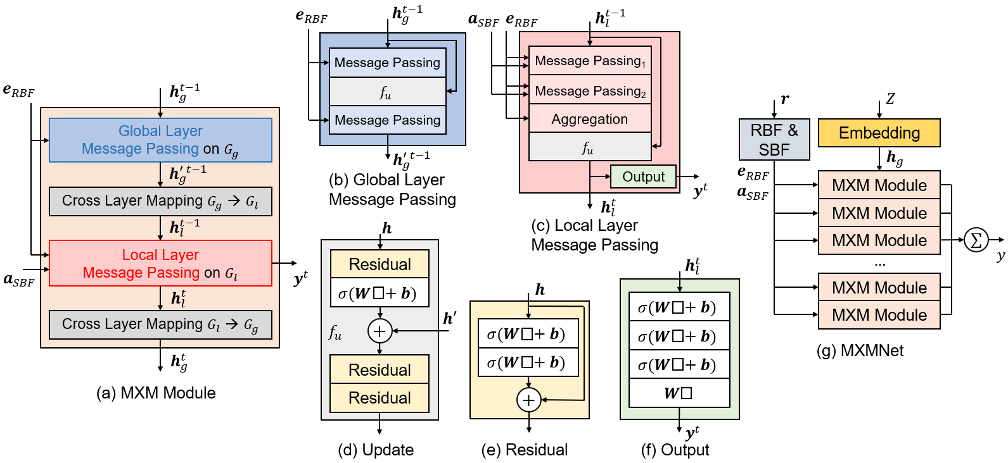




모델 Overview
G
G
MXMNet
for ground coordinate
MXMNet
for ground coordinate
EX
G
$$λ_{g}$$
G
EX
$$λ_{ex}$$
EX
EX
MXMNet
For excited coordinate
MXMNet
For excited coordinate
Model for $λ_{g}$
Model for$λ_{ex}$

Slide 6

Training details
Train, validation을 9:1로 나누어 hyper-parameter tuning
Epoch: 300
Batch size: 32
$d_{g}: 5Å$
최종 제출 모델은 따로 validation을 사용하지 않고, 300 epochs로

Slide 7
제안하는 모델 설명
Qm9 데이터셋 에서 좋은 성능을 보여주는 MXMNet을 사용
MXMNet은 molecular mechanism 이론의 multiplex molecular graph로 분자를 표현
Molecular Mechanism에 local, nonlocal 을 사용
Local layer와 global layer를 사용해 multiplex molecular graph를 구축
Zhang, S., Liu, Y., & Xie, L. (2020). Molecular mechanics-driven graph neural network with multiplex graph for molecular structures. arXiv preprint arXiv:2011.07457.

Slide 8

제안하는 모델의 차별점
MXMNet을 reorganization energy task에 잘 적용함
Ground coordinate와 Excited coordinate를 학습하는 MXMNet을 두개 사용
최종적으로 $λ_{g}$, $λ_{ex}$를 두 모델의 output의 차를 이용해 예측하는 모델
SMILES만 사용하는 것이 아니라, coordinate 정보를 학습에 활용해 성능을 향상 시킴

Slide 9
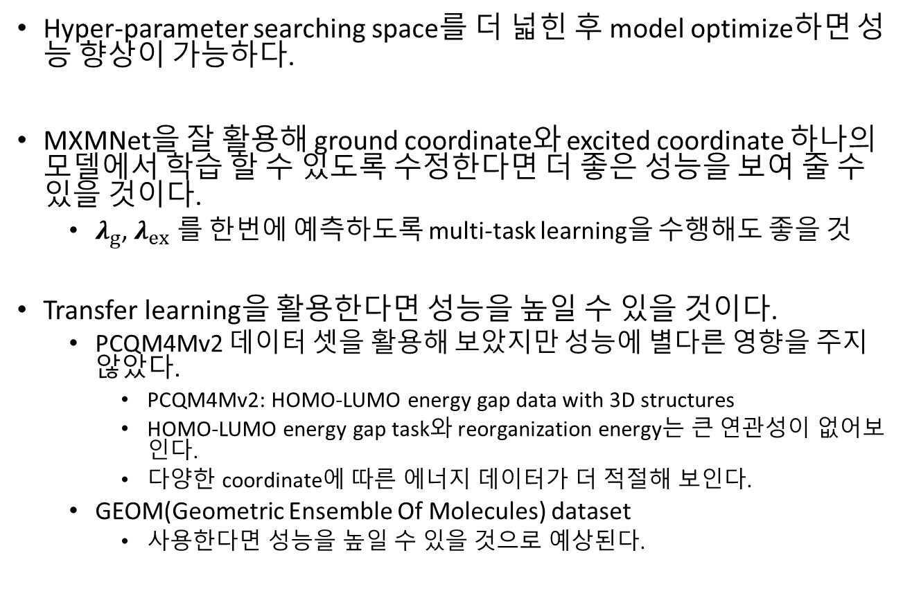
Future Work
Hyper-parameter searching space를 더 넓힌 후 model optimize하면 성능 향상이 가능하다.
MXMNet을 잘 활용해 ground coordinate와 excited coordinate 하나의 모델에서 학습 할 수 있도록 수정한다면 더 좋은 성능을 보여 줄 수 있을 것이다.
$λ_{g}$, $λ_{ex}$ 를 한번에 예측하도록 multi-task learning을 수행해도 좋을 것
Transfer learning을 활용한다면 성능을 높일 수 있을 것이다.
PCQM4Mv2 데이터 셋을 활용해 보았지만 성능에 별다른 영향을 주지 않았다.
PCQM4Mv2: HOMO-LUMO energy gap data with 3D structures
HOMO-LUMO energy gap task와 reorganization energy는 큰 연관성이 없어보인다.
다양한 coordinate에 따른 에너지 데이터가 더 적절해 보인다.
GEOM(Geometric Ensemble Of Molecules) dataset
사용한다면 성능을 높일 수 있을 것으로 예상된다.

Slide 10
결론 및 대회 진행에 대해 건의사항
높은 성능을 달성하기 위해서는 coordinate 정보를 잘 활용하는 것이 중요하다.
현재 Ranking으로는 수상이 어렵지만 가능하다면 종합기술원 투어와 ‘삼성 AI 챌린지 캠프＇에 참여해 많이 배우고 싶습니다!
수상 팀들의 solution이 dacon에 공유된다면 좋을 것 같습니다.
재미있는 대회 열어주셔서 감사합니다. 내년에도 재미있게 참여해 보겠습니다.

Slide 11
Thank you

